Slide 1
Crear empresa en Colombia.

Slide 2
Pasos para constituir la empresas legalmente
Consulta de nombre.- Homonimia
Elaboración y presentación de acta de constitución y estatutos de la sociedad en:
Cámara de comercio ( documento privado) ó
Notaria Publica (Escritura)3. Firma de escritura pública de constitución de sociedad con copias.
Diligenciamiento de los formularios RUES
Pago Boleta fiscal - impuesto
Inscripción de sociedad ante Cámara de comercio
Obtención de copia del certificado de existencia y representación legal.
Obtención del NIT o Número de Identificación Tributaria.- PRE- RUT
Apertura de cuenta bancaria y depósito de capital.
Inscripción de libros contables ante la Cámara de Comercio
Finalizar el registro de Rut en la Dian

Slide 3
Simplificacion De Trámites
La Cámara de Comercio en convenio con la Alcaldía de Cúcuta, ofrece desde el primer semestre de 2008 el servicio de los Centros de Atención Empresarial – CAE, con el fin de apoyar al nuevo empresario ofreciéndole información integral, ágil, práctica y sencilla; donde se dan a conocer todos los requerimientos, trámites y costos que debe realizar una persona natural o jurídica para la creación y apertura de empresas y/o establecimientos de comercio, conforme a lo establecido por la ley.
Este completo servicio no tiene ningún costo para el empresario y en él se ofrece información (o se realiza el diligenciamiento en conjunto, “usuario-asesor”) acerca de los siguientes trámites:

Slide 4
Trámite Vs. Entidad
1. Inscripción en el Registro Mercantil (Cámara de Comercio)
2. Inscripción de Industria y Comercio (Sec. Hacienda Municipal)
3. Consulta de Usos del Suelo (Departamento Administrativo, Área Planeación Corporativa y de Ciudad)
4. Inscripción en el Registro Único Tributario (RUT) y asignación del Número de Identificación Tributaria (NIT) – (DIAN)
5. Información sobre el proceso de visitas de Inspección, Vigilancia y Control y solicitud automática de visita por parte de las entidades reguladoras y que deben cumplir los establecimientos para el ejercicio de su actividad comercial como son:
a) Condiciones Sanitarias y Ambientales (CORPONOR – Secretaria de Salud Municipal e Instituto Departamental de Salud)
b) Prevención y Seguridad Industrial (Bomberos Cúcuta – Sec. de Seguridad Ciudadana (CLOPAD)
c) Derechos de Autor - Reproducción de Música y Videos (Organización SAYCO – ACINPRO).

Slide 5




Entidades que apoyan
www.rues.org.co/RUES_Web/
www.cccucuta.org.co

Slide 6
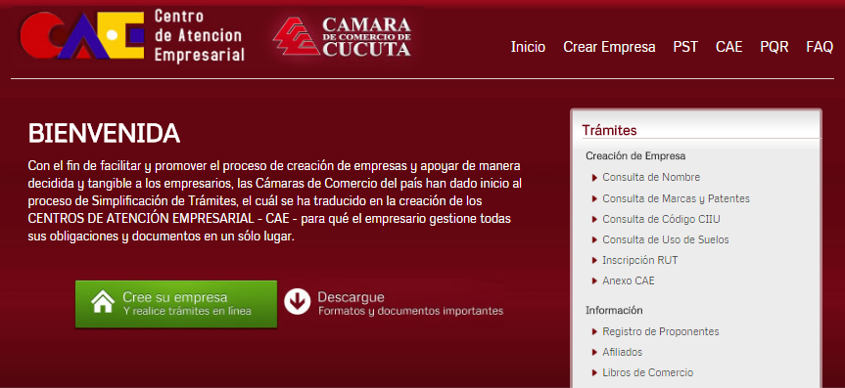

Slide 7
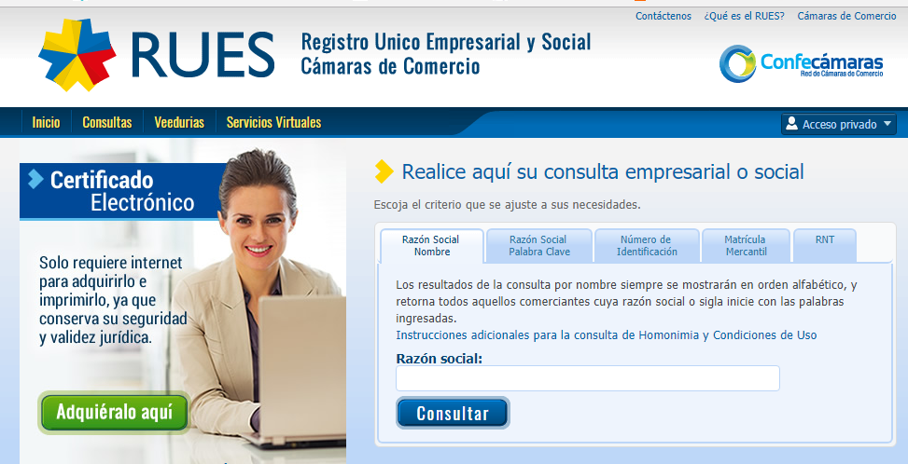

Slide 8

Innovación
http://www.alianzasparalainnovacion.co/

Slide 9
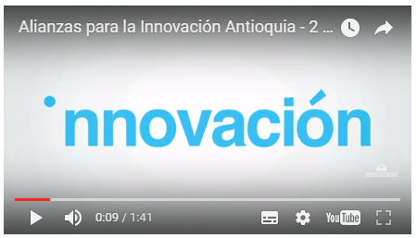
¿Qué es Alianzas para la Innovación?
La estrategia tiene como finalidad incrementar el número de empresas con capacidades de innovación para aumentar la competitividad regional, a través de la promoción de la cultura y la innovación empresarial, la generación de capacidades en gestión de la innovación en las empresas y el desarrollo de proyectos de innovación incremental.
https://youtu.be/ppDK3QVvNAY

Slide 10
¿Cuál es Nuestro Objetivo Principal?
El objetivo principal del Programa Nacional es que los empresarios aprovechen el camino que han logrado construir hasta el momento y encuentren en este Programa una importante cantidad de herramientas técnicas, mentales y prácticas de innovación, que les permitirán competir con las demás empresas a las que se enfrentan en el mercado.

Slide 11


Slide 12
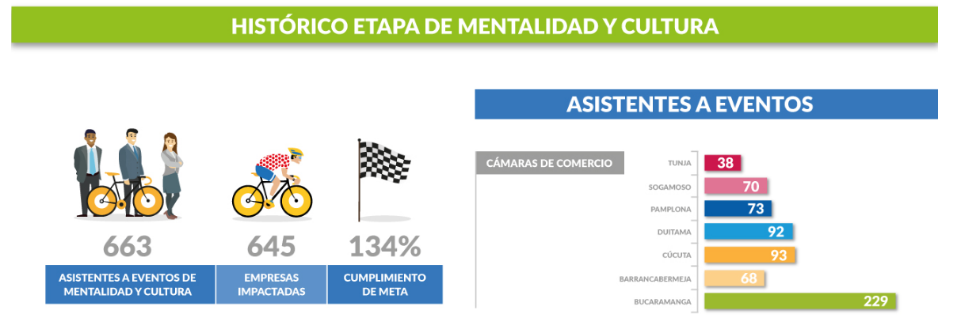

Slide 13
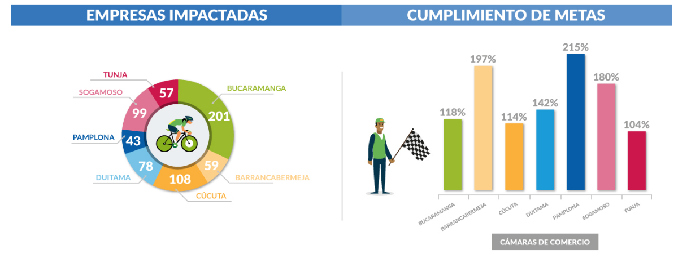

Slide 14
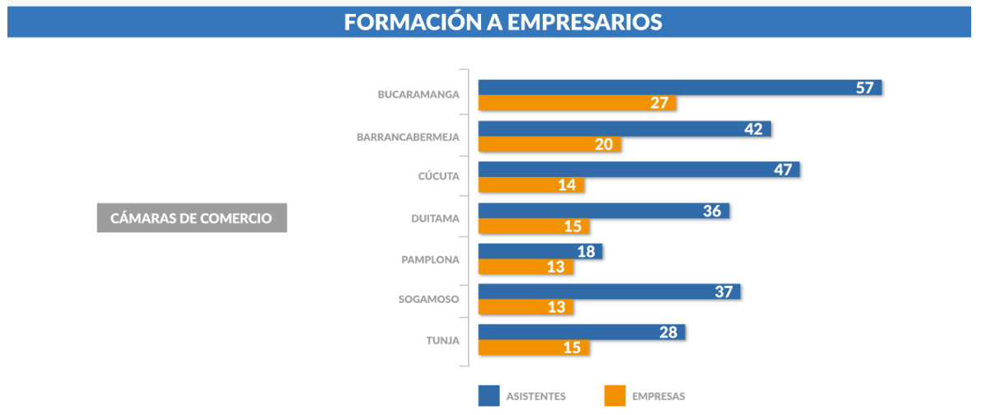

Slide 15
Casos de Éxito
http://www.alianzasparalainnovacion.co/?q=casos-de-exito&page=13
http://www.alianzasparalainnovacion.co/?q=casos-de-exito&page=12

